Slide 1

O Direito à Liberdade de Expressão e acesso à informação no sistema interamericano de direitos humanos
Relatoria Especial para a Liberdade de Expresssão
COMISSÃO INTERAMERICANA DE DIREITOS HUMANOS

Slide 2
Relatoria Especial para a Liberdade de Expressão
COMISSÃO INTERAMERICANA DE DIREITOS HUMANOS
PROGRAMA
  O sistema interamericano de direitos humanos
  O mandato da Relatoria Especial para Liberdade de Expressão
  Avanços jurisprudenciais
  Proibição da censura prévia
  Proibição do desacato
  Proporcionalidade das restrições ulteriores
  Proibição de restrições indiretas
  Acesso à informação
  Violência contra comunicadores
  Desafios: a agenda continental para a defesa da liberdade de expressão
  Padrões interamericanos para a proteção da liberdade de expressão
  Proteção de jornalistas e luta contra a impunidade: prevenção, proteção e persecução penal
  Responsabilidades ulteriores
  Pluralismo e diversidade no debate democrático
  O direito de acesso à informação

Slide 3
O Sistema Interamericano de Direitos Humanos
Relatoria Especial para a Liberdade de Expressão
COMISSÃO INTERAMERICANA DE DIREITOS HUMANOS

Slide 4
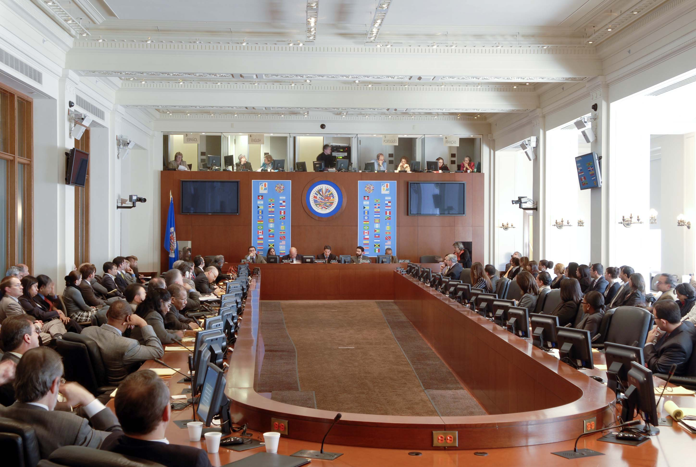
Órgãos do Sistema Interamericano de Direitos Humanos
Relatoria Especial para a Liberdade de Expressão
COMISSÃO INTERAMERICANA DE DIREITOS HUMANOS
Comissão Interamericana
Criação: 1959
Convenção Americana: 1969
Sede: Washington, D.C.
7 membros – comissionados/as
Comissionados/as eleitos pela Assembleia Geral da OEA
Analisa casos e situações de todos os Estados membros da OEA

Slide 5
Órgãos do Sistema Interamericano de Direitos Humanos
Relatoria Especial para a Liberdade de Expressão
COMISSÃO INTERAMERICANA DE DIREITOS HUMANOS
Funções da Comissão Interamericana
  Jurisdição Contenciosa
    Casos individuais
      Violações à Convenção Americana / Declaração Americana
      Etapas de admissibilidade e mérito
      Requisito de esgotamento dos recursos internos
    Medidas cautelares
  Relatórios
    Relatórios sobre países
    Relatórios temáticos
  Atividades de promoção dos direitos humanos
    Declarações
    Comunicados de imprensa
    Audiências públicas
    Relatorias

Slide 6
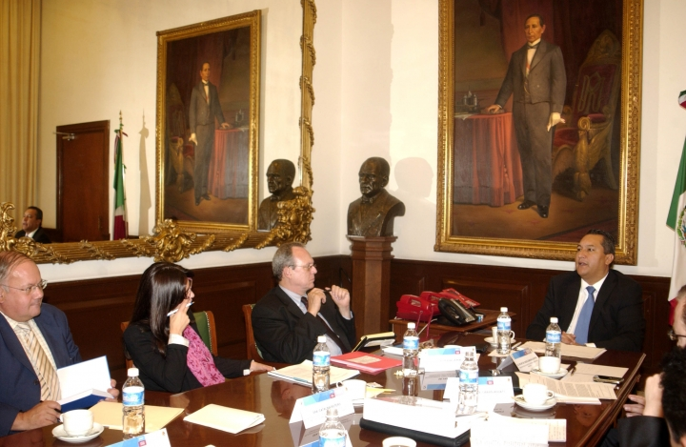
Órgãos do Sistema Interamericano de Direitos Humanos
Relatoria Especial para a Liberdade de Expressão
COMISSÃO INTERAMERICANA DE DIREITOS HUMANOS
Relatorias da Comissão Interamericana
  Relatoria Especial para a Liberdade de Expressão
  Direitos da Mulher
  Trabalhadores Migrantes e suas Famílias
  Defensoras e Defensores de Direitos Humanos
  Direitos dos Povos Indígenas
  Direitos das Pessoas Privadas de Liberdade
  Direitos dos Afrodescendentes e contra a discriminação racial
  Direitos da criança

Slide 7
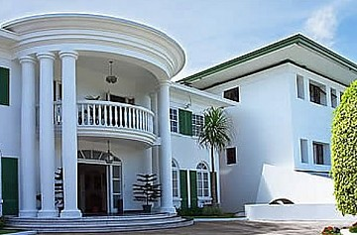
Órgãos do Sistema Interamericano de Direitos Humanos
Relatoria Especial para a Liberdade de Expressão
COMISSÃO INTERAMERICANA DE DIREITOS HUMANOS
Corte Interamericana
Criada pela Convenção Americana (1969)
Entrou em funcionamento: 1979
Sede: San José, Costa Rica
7 membros – juízes/juízas
Juízes/juízas eleitos pelos Estados parte da Convenção Americana

Slide 8
Órgãos do Sistema Interamericano de Direitos Humanos
Relatoria Especial para a Liberdade de Expressão
COMISSÃO INTERAMERICANA DE DIREITOS HUMANOS
Funções da Corte Interamericana
  Jurisdição Contenciosa
    Casos individuais
      Violações à Convenção Americana
      Contra os 21 Estados que aceitaram a competência contenciosa da Corte
      Requisito de esgotamento do trâmite perante a CIDH
    Medidas provisórias
  Jurisdição Consultiva

Slide 9
Marco normativo do
Sistema Interamericano de Direitos Humanos
Relatoria Especial para a Liberdade de Expressão
COMISSÃO INTERAMERICANA DE DIREITOS HUMANOS
Carta da OEA (1948)
Declaração Americana dos Direitos e Deveres dos Homens (1948)
Convenção Americana sobre Direitos Humanos (1969)
  Artigo 13: Liberdade de pensamento e expressão
  Declaração de Princípios sobre Liberdade de Expressão
Tratados especializados sobre:
    Direitos econômicos, sociais e culturais
    Direito à abolição da pena de morte
    Violência contra a mulher
    Desaparecimento forçado
    Tortura
    Eliminação da discriminação contra as pessoas portadoras de deficiências
Jurisprudência da CIDH e da Corte Interamericana

Slide 10
Marco normativo do sistema interamericano de DH:
Artigo 13 da Convenção Americana
Relatoria Especial para a Liberdade de Expressão
COMISSÃO INTERAMERICANA DE DIREITOS HUMANOS
1. Toda pessoa tem direito à liberdade de pensamento e de expressão. Esse direito compreende a liberdade de buscar, receber e difundir informações e idéias de toda natureza, sem consideração de fronteiras, verbalmente ou por escrito, ou em forma impressa ou artística, ou por qualquer outro processo de sua escolha.
2. O exercício do direito previsto no inciso precedente não pode estar sujeito a censura prévia, mas a responsabilidades ulteriores, que devem ser expressamente fixadas pela lei e ser necessárias para assegurar:
a. o respeito aos direitos ou à reputação das demais pessoas; ou
b. a proteção da segurança nacional, da ordem pública, ou da saúde ou da moral públicas
[...]

Slide 11
Marco normativo do sistema interamericano de DH:
Artigo 13 da Convenção Americana
Relatoria Especial para a Liberdade de Expressão
COMISSÃO INTERAMERICANA DE DIREITOS HUMANOS
[…]
3. Não se pode restringir o direito de expressão por vias ou meios indiretos, tais como o abuso de controles oficiais ou particulares de papel de imprensa, de freqüências radioelétricas ou de equipamentos e aparelhos usados na difusão de informação, nem por quaisquer outros meios destinados a obstar a comunicação e a circulação de idéias e opiniões.
4. A lei pode submeter os espetáculos públicos a censura prévia, com o objetivo exclusivo de regular o acesso a eles, para proteção moral da infância e da adolescência, sem prejuízo do disposto no inciso 2.
5. A lei deve proibir toda propaganda a favor da guerra, bem como toda apologia ao ódio nacional, racial ou religioso que constitua incitação à discriminação, à hostilidade, ao crime ou à violência.

Slide 12
Órgãos do Sistema Interamericano de Direitos Humanos
Relatoria Especial para a Liberdade de Expressão
COMISSÃO INTERAMERICANA DE DIREITOS HUMANOS
Trâmite de um caso individual perante o Sistema Interamericano de Direitos Humanos
  Entrega da petição na Comissão Interamericana
  Etapa de admissibilidade na CIDH
  Etapa de mérito perante a CIDH
    Solução amistosa
    Relatório de mérito e fase de cumprimento de recomendações
      Publicação
      Traslado à Corte Interamericana
  Apresentação do caso na Corte Interamericana
  Audiência pública na Corte Interamericana
  Sentença da Corte Interamericana (Exceções preliminares, mérito, reparações e custas)
  Supervisão de sentença

Slide 13
Mandato da Relatoria Especial para a Liberdade de Expressão
Relatoria Especial para a Liberdade de Expressão
COMISSÃO INTERAMERICANA DE DIREITOS HUMANOS

Slide 14
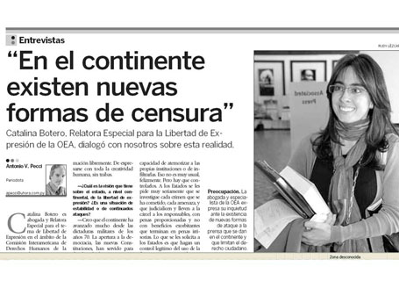
Relatoria Especial para a Liberdade de Expressão da CIDH
Relatoria Especial para a Liberdade de Expressão
COMISSÃO INTERAMERICANA DE DIREITOS HUMANOS
Criação
  97º Período de Sessões da CIDH,
  outubro de 1997.
  Escritório de caráter permanente
  Independência funcional
  e estrutura operacional própria
Mandato
  Estimular a defesa do direito à liberdade de pensamento e expressão no continente, considerando seu papel fundamental na consolidação e desenvolvimento do sistema democrático, bem como na proteção, garantia e promoção dos demais direitos humanos.

Slide 15
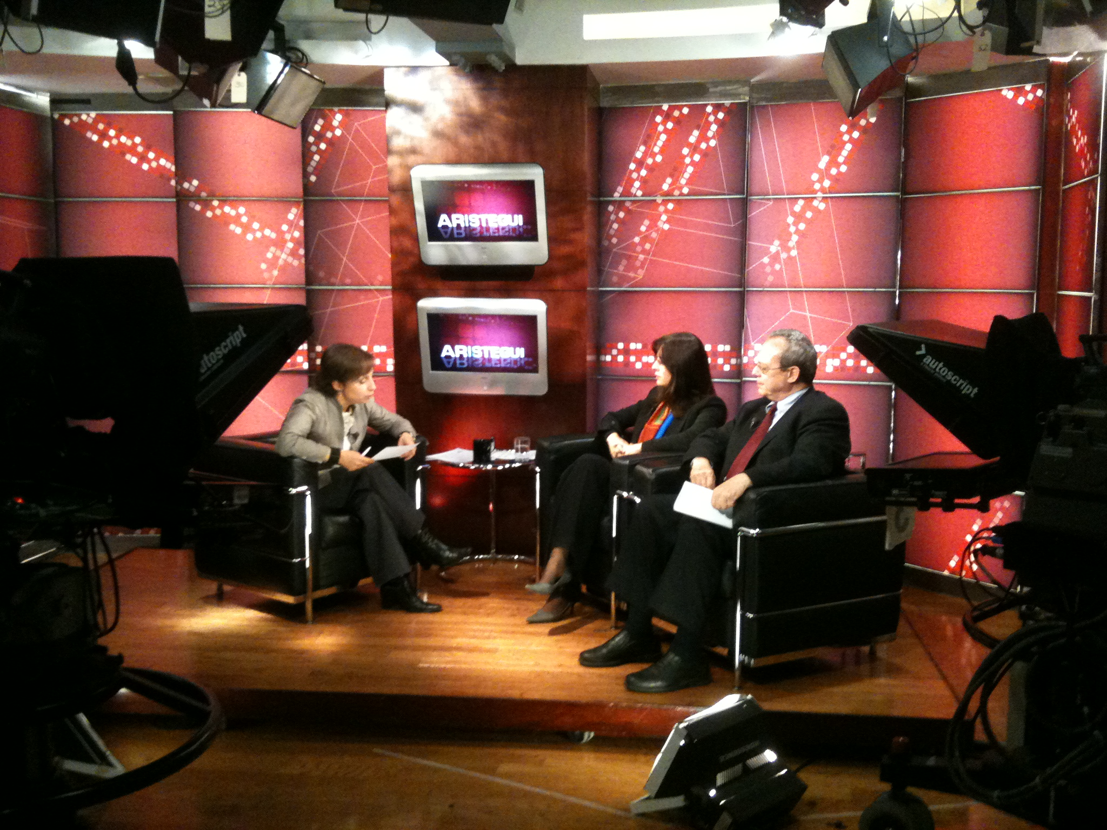
Relatoria Especial para a Liberdade de Expressão
Relatoria Especial para a Liberdade de Expressão
COMISSÃO INTERAMERICANA DE DIREITOS HUMANOS
Funções
  Sistema de casos individuais: litígio estratégico em matéria de liberdade de expressão dentro do sistema interamericano
  Medidas cautelares
  Audiências públicas
  Visitas oficiais
  Seminários e oficinas de trabalho
  com atores estratégicos na região
  Relatório anual e produção de
  conhecimento especializado
  Pronunciamento e declarações especiais:
  exercício da magistratura de opinião

Slide 16
Avanços jurisprudenciais em matéria de liberdade de expressão:
Temas desenvolvidos pela jurisprudência do sistema interamericano
Relatoria Especial para a Liberdade de Expressão
COMISSÃO INTERAMERICANA DE DIREITOS HUMANOS

Slide 17
Avanços jurisprudenciais em matéria de liberdade de expressão
Relatoria Especial para a Liberdade de Expressão
COMISSÃO INTERAMERICANA DE DIREITOS HUMANOS
Proibição da censura prévia
Proibição do desacato
Proporcionalidade de restrições e sanções ulteriores
Proibição de restrições indiretas
Acesso à informação
Violência contra comunicadores

Slide 18

Avanços jurisprudenciais em matéria de liberdade de expressão
Relatoria Especial para a Liberdade de Expressão
COMISSÃO INTERAMERICANA DE DIREITOS HUMANOS
Proibição da censura prévia
  Caso “La Última Tentación de Cristo” (Olmedo Bustos e outros) vs. Chile (2001)
  Caso Palamara Iribarne vs. Chile (2005)
Caso Palamara Iribarne

Slide 19
Avanços jurisprudenciais em matéria de liberdade de expressão
Relatoria Especial para a Liberdade de Expressão
COMISSÃO INTERAMERICANA DE DIREITOS HUMANOS
Proibição das leis de desacato
  CIDH, Relatório sobre a Compatibilidade entre as Leis de Desacato e a Convenção Americana sobre Direitos Humanos (1994) (em espanhol/inglês)
    Per se contrárias à Convenção
    Desnecessárias em uma sociedade democrática, desproporcionais e necessariamente atemorizam expressões sobre assuntos de interesse público
  Caso Palamara Iribarne vs. Chile (2005)

Slide 20
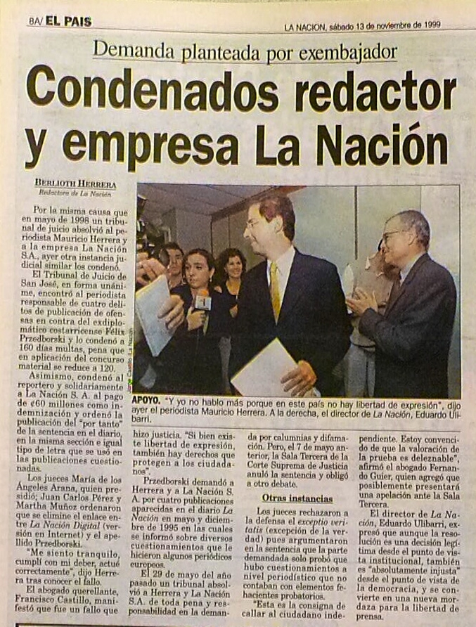
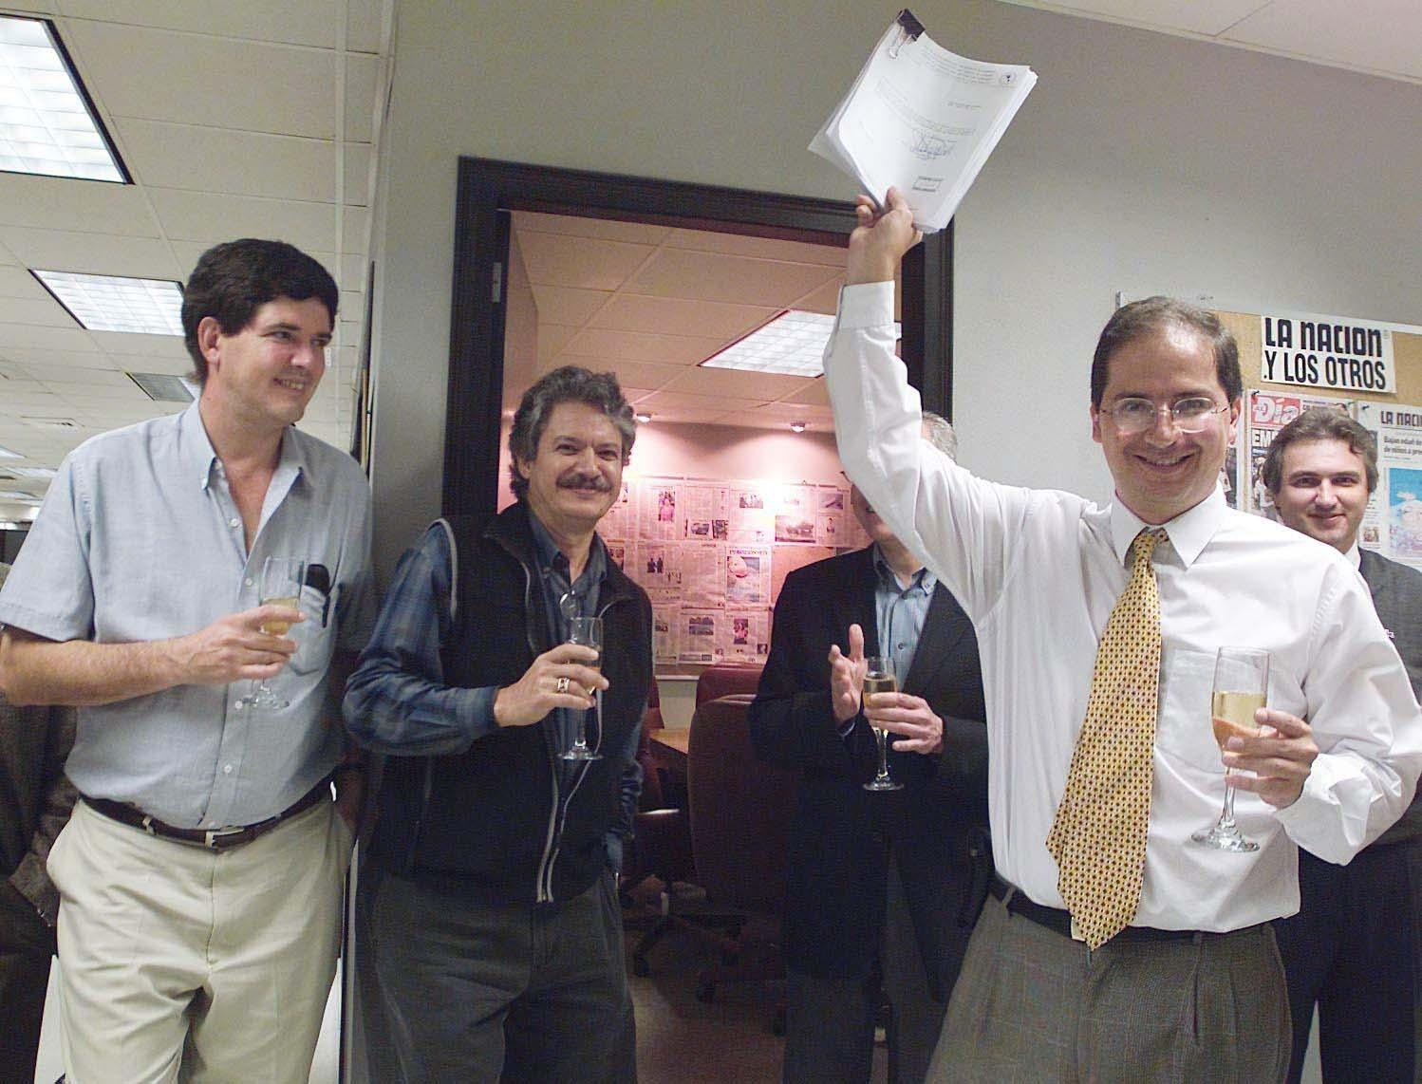
Avanços jurisprudenciais em matéria de liberdade de expressão
Relatoria Especial para a Liberdade de Expressão
COMISSÃO INTERAMERICANA DE DIREITOS HUMANOS
Proporcionalidade de responsabilidades ulteriores
  Caso Herrera Ulloa vs. Costa Rica (2004)
  Caso Ricardo Canese vs. Paraguai (2004)
  Caso Kimel vs. Argentina
  (2008)
  Caso Tristán Donoso vs. Panamá (2009)
  Caso Usón Ramírez vs. Venezuela (2009)
Caso Herrera Ulloa

Slide 21
Avanços jurisprudenciais em matéria de liberdade de expressão
Relatoria Especial para a Liberdade de Expressão
COMISSÃO INTERAMERICANA DE DIREITOS HUMANOS
Proibição de restrições indiretas
  Opinião Consultiva Nº 5/85 sobre a Colegiação Obrigatória de Jornalistas (Arts. 13 e 29 da Convenção Americana sobre Direitos Humanos) (1985)
  Caso Ivcher Bronstein vs. Peru (2001)

Slide 22
Avanços jurisprudenciais em matéria de liberdade de expressão
Relatoria Especial para a Liberdade de Expressão
COMISSÃO INTERAMERICANA DE DIREITOS HUMANOS
Acesso à informação pública
  Caso Claude Reyes e outros vs. Chile (2006)
  Caso Gomes Lund e outros (“Guerrilha do Araguaia”) vs. Brasil (2010)

Slide 23

Avanços jurisprudenciais em matéria de liberdade de expressão
Relatoria Especial para a Liberdade de Expressão
COMISSÃO INTERAMERICANA DE DIREITOS HUMANOS
Violência contra comunicadores
  Violência perpetrada por agentes estatais
    Caso Carpio Nicolle e outros vs. Guatemala (2004)
    Caso Manuel Cepeda Vargas vs. Colômbia (2010)
  Responsabilidade estatal por atos de terceiros: violação do dever de garantia por aumentar situações de risco
    Caso Ríos e outros vs. Venezuela (2009)
    Caso Perozo e outros vs. Venezuela (2009)
Caso Manuel Cepeda Vargas

Slide 24
Desafios: a agenda do continente para a defesa da liberdade de expressão
Relatoria Especial para a Liberdade de Expressão
COMISSÃO INTERAMERICANA DE DIREITOS HUMANOS

Slide 25
Desafios para a Liberdade de Expressão nas Américas
Relatoria Especial para a Liberdade de Expressão
COMISSÃO INTERAMERICANA DE DIREITOS HUMANOS
1. Proteção de jornalistas e luta contra a impunidade dos crimes cometidos contra comunicadores no exercício de sua profissão.

Slide 26
Desafios para a Liberdade de Expressão nas Américas
Relatoria Especial para a Liberdade de Expressão
COMISSÃO INTERAMERICANA DE DIREITOS HUMANOS
Do crítico ao delinquente: a necessidade de eliminar as normas que criminalizam a expressão e de impulsionar a proporcionalidade das sanções ulteriores
    Desacato e outros tipos penais que protegem a privacidade e honra
    Injúria religiosa, de símbolos ou de instituições
    Utilização de tipos penais de “terrorismo” ou “traição à pátria”
    Criminalização da manifestação social

Slide 27
Desafios para a Liberdade de Expressão nas Américas
Relatoria Especial para a Liberdade de Expressão
COMISSÃO INTERAMERICANA DE DIREITOS HUMANOS
As mil caras da censura
  Censura direta
  Censura indireta
    Autorização arbitrária de frequências, licenças, publicidade oficial
    Emprego arbitrário do poder de regulamentação e fiscalização
    Criação de ambiente de hostilidade
    Omissão no controle de abuso de particulares

Slide 28
Desafios para a Liberdade de Expressão nas Américas
Relatoria Especial para a Liberdade de Expressão
COMISSÃO INTERAMERICANA DE DIREITOS HUMANOS
4. Segredos de Estado: o direito de acesso à informação e ao habeas data

Slide 29
Desafios para a Liberdade de Expressão nas Américas
Relatoria Especial para a Liberdade de Expressão
COMISSÃO INTERAMERICANA DE DIREITOS HUMANOS
5. Pluralismo, diversidade e liberdade de expressão
    Leis anti-monopólios: evitar concentração de propriedade e controle de meios de comunicação
    Assignação de frequências e licenças radioelétricas deve respeitar a obrigação de inclusão e fomentar a diversidade e o pluralismo

Slide 30
Padrões interamericanos sobre liberdade de expressão: características fundamentais
Relatoria Especial para a Liberdade de Expressão
COMISSÃO INTERAMERICANA DE DIREITOS HUMANOS

Slide 31
A liberdade de expressão no sistema interamericano: características fundamentais
Relatoria Especial para a Liberdade de Expressão
COMISSÃO INTERAMERICANA DE DIREITOS HUMANOS
Liberdade de buscar, receber e difundir informações e ideias de toda natureza
Verbalmente ou por escrito, ou em forma impressa ou artística, ou por qualquer outro processo de sua escolha

Slide 32
A liberdade de expressão no sistema interamericano: características fundamentais
Relatoria Especial para a Liberdade de Expressão
COMISSÃO INTERAMERICANA DE DIREITOS HUMANOS
Dupla dimensão da liberdade de expressão
  Dimensão Individual
    Direito de cada pessoa expressar os próprios pensamentos, ideias e informações
  Dimensão Coletiva/Social
    Direito da sociedade a procurar e receber qualquer informação, a conhecer os pensamentos, ideias e informações alheios e a estar bem informada

Slide 33
A liberdade de expressão no sistema interamericano: características fundamentais
Relatoria Especial para a Liberdade de Expressão
COMISSÃO INTERAMERICANA DE DIREITOS HUMANOS
Funções da liberdade de expressão
  Proteger o direito individual de cada pessoa a pensar por si mesma e a compartilhar informações e ideias com os demais.
  Condição indispensável para a consolidação, funcionamento e preservação de regimes democráticos.
  Ferramenta crucial para o exercício dos demais direitos fundamentais.

Slide 34
A liberdade de expressão no sistema interamericano: características fundamentais
Relatoria Especial para a Liberdade de Expressão
COMISSÃO INTERAMERICANA DE DIREITOS HUMANOS
Discursos especialmente protegidos pela liberdade de expressão
  Discurso político e sobre assuntos de interesse público
  Discurso sobre funcionários públicos em exercício de suas funções e sobre candidatos a ocupar cargos públicos
  Discursos que expressam elementos essenciais à identidade ou dignidade pessoais

Slide 35
A liberdade de expressão no sistema interamericano: características fundamentais
Relatoria Especial para a Liberdade de Expressão
COMISSÃO INTERAMERICANA DE DIREITOS HUMANOS
Não é um direito absoluto
Restrições permitidas
  Direito de retificação ou resposta das pessoas lesadas por expressões ofensivas (art. 14)
    Deve ser regulamentado por lei e reunir os requisitos do art. 13.2
  Responsabilidades ulteriores (art. 13.2), que devem:
    Ser estabelecidas clara e precisamente em lei
    Buscar um objetivo legitimo
      Direitos das demais pessoas
      Segurança nacional, ordem pública, saúde ou moral pública
    Ser necessárias para alcançar o objetivo perseguido
      Conducente para alcançar seu objetivo
      Proporcional ao interesse que a justifica
      Interferir na menor medida possível com o exercício do direito
Notes:
Conducente para alcanzar su logro, proporcional al interés que la justifica, e interferir en la menor medida posible en el ejercicio del derecho

Slide 36
Padrões interamericanos sobre liberdade de expressão:
1) Proteção a jornalistas e luta contra a impunidade: prevenção, proteção e persecução penal
Relatoria Especial para a Liberdade de Expressão
COMISSÃO INTERAMERICANA DE DIREITOS HUMANOS

Slide 37
Proteção a jornalistas e luta contra a impunidade: padrões interamericanos
Relatoria Especial para a Liberdade de Expressão
COMISSÃO INTERAMERICANA DE DIREITOS HUMANOS
Violência contra jornalistas
  O assassinato, sequestro, intimidação e ameaça aos comunicadores sociais, bem como a destruição material dos meios de comunicação, violam os direitos fundamentais das pessoas e constrangem severamente a liberdade de expressão.
  Estes crimes têm um efeito intimidador para outros jornalistas e também para qualquer cidadão, pois gera o medo de denunciar as afrontas, abusos e ilícitos de todo tipo, restringindo o livre fluxo de informação.

Slide 38
Proteção a jornalistas e luta contra a impunidade: padrões interamericanos
Relatoria Especial para a Liberdade de Expressão
COMISSÃO INTERAMERICANA DE DIREITOS HUMANOS
Obrigação de Proteger
  Comunicadores têm o direito de receber a proteção do Estado frente a circunstâncias que possam ameaçar sua segurança, sua integridade ou sua vida em função do exercício de sua profissão
    O Estado deve se abster de propiciar ou estimular a vulnerabilidade.
    O Estado deve adotar medidas necessárias e razoáveis para prevenir ou proteger os direitos das pessoas em risco → Entre outras coisas, deve designar recursos e atenção suficientes para prevenir os ataques a jornalistas e outras pessoas que exercem seu direito à liberdade de expressão.
  CIDH, Caso Luiz Gonzalo “Richard” Vélez Restrepo e família vs. Colômbia (2010)

Slide 39
Proteção a jornalistas e luta contra a impunidade: padrões interamericanos
Relatoria Especial para a Liberdade de Expressão
COMISSÃO INTERAMERICANA DE DIREITOS HUMANOS
Obrigação de Respeitar
    Obrigação de respeito: violência perpetrada por agentes estatais
      Caso Carpio Nicolle e outros vs. Guatemala (2004)
      Caso Manuel Cepeda Vargas vs. Colômbia (2010)

Slide 40
Proteção a jornalistas e luta contra a impunidade: padrões interamericanos
Relatoria Especial para a Liberdade de Expressão
COMISSÃO INTERAMERICANA DE DIREITOS HUMANOS
Caso Carpio Nicolle vs. Guatemala (2004)
  Execução extrajudicial de Jorge Carpio Nicolle, jornalista e político crítico, em 1993
    Os responsáveis foram membros das Patrulhas de Autodefesa Civil (PAC), grupo civil formado, armado e dirigido pelo Exército da Guatemala
    A Corte concluiu que o assassinato teve motivação política
    O partido político e o jornal de Carpio Nicolle deixaram de existir nos anos seguintes
  O Estado guatemalteco reconheceu sua responsabilidade por violar o direito à vida e o direito à liberdade de expressão, entre outros.
  Texto da sentença

Slide 41
Proteção de jornalistas e luta contra a impunidade: padrões interamericanos
Relatoria Especial para a Liberdade de Expressão
COMISSÃO INTERAMERICANA DE DIREITOS HUMANOS
Caso Manuel Cepeda Vargas vs. Colômbia (2010)
  Execução extrajudicial de Manuel Cepeda em 1994, era jornalista, senador e dirigente político de oposição
    Os autores materiais e intelectuais foram membros do Exército colombiano
    O movimento político União Patriótica foi exterminado por violência contra seus membros
  Violação da obrigação de respeito devido à participação direta de agentes do Estado no assassinato
  Violação de obrigação de garantia por não garantir condições de segurança para a oposição política que se encontrava em situação de vulnerabilidade
  Texto da sentença

Slide 42
Proteção de jornalistas e luta contra a impunidade: padrões interamericanos
Relatoria Especial para a Liberdade de Expressão
COMISSÃO INTERAMERICANA DE DIREITOS HUMANOS
Obrigação de Garantia
    Obrigação de Garantia: responsabilidade estatal por atos de terceiros: violação do dever de garantia por aumentar situações de risco
      Caso Ríos e outros vs. Venezuela (2009)
      Caso Perozo e outros vs. Venezuela (2009)

Slide 43
Proteção de jornalistas e luta contra a impunidade: padrões interamericanos
Relatoria Especial para a Liberdade de Expressão
COMISSÃO INTERAMERICANA DE DIREITOS HUMANOS
Caso Ríos e outros vs. Venezuela (2009)
  Distintos atos de atores públicos e privados limitaram os trabalhos jornalísticos dos trabalhadores e do canal RCTV
    Discursos de agentes oficiais contra o meio, em ambiente de polarização política, foram inconsistentes com o dever de garantia do Estado
  Texto da sentença

Slide 44
Proteção de jornalistas e luta contra a impunidade: padrões interamericanos
Relatoria Especial para a Liberdade de Expressão
COMISSÃO INTERAMERICANA DE DIREITOS HUMANOS
Caso Perozo e outros vs. Venezuela (2009)
  Imposição de obstáculos, inclusive atos de violência por parte de atores privados, dos trabalhos jornalísticos dos trabalhadores e do canal Globovisión
    Discursos de agentes oficiais contra o canal, em ambiente de polarização política, foram inconsistente com o dever de garantia do Estado
    Estado também falhou em seu dever de investigar os atos de violência contra os jornalistas
  Texto da sentença

Slide 45
Proteção de jornalistas e luta contra a impunidade: padrões interamericanos
Relatoria Especial para a Liberdade de Expressão
COMISSÃO INTERAMERICANA DE DIREITOS HUMANOS
Obligação de investigar, julgar e sancionar
  A falta de investigação e julgamento dos responsáveis compromete a responsabilidade internacional do Estado.
      CIDH, Caso Héctor Félix Miranda vs. México (1999)
      CIDH, Caso Víctor Manuel Oropeza e outros vs. México (1999)
    O efeito intimidador da violência somente pode ser evitado por meio da ação decisiva do Estado em punir os que forem considerados responsáveis
    O Estado deve enviar a sociedade uma mensagem firme de que não haverá tolerância para quem incorra em violações tão graves ao direito à liberdade de expressão. O Estado deve:
      Condenar expressamente estes ataques
      Investigá-los pronta e eficientemente para sancionar devidamente os responsáveis
      Reparar as vítimas
      Informar o público de forma regular sobre estes procedimentos

Slide 46
Proteção de jornalistas e luta contra a impunidade: padrões interamericanos
Relatoria Especial para a Liberdade de Expressão
COMISSÃO INTERAMERICANA DE DIREITOS HUMANOS
Jornalistas de cobrem situações de conflito armado, emergência ou polarização social
  As atividades jornalísticas incluem visitar e documentar comunidades afetadas por situações de interesse público ou conflito armado → São protegidas pelo direito à liberdade de expressão.
  O Estado deve garantir medidas especiais de proteção e facilidades à imprensa que opera em situações de tensão social, inclusive se o conflito é com grupos armados ilegais → não é suficiente ordenar as medidas; requer-se sua adequada, coerente e consistente implementação.
    CIDH, Caso Luiz Gonzalo “Richard” Vélez Restrepo e família vs. Colômbia (2010)
    CIDH, Caso Narciso González Medina vs. República Dominicana (2010)

Slide 47
Proteção de jornalistas e luta contra a impunidade: padrões interamericanos
Relatoria Especial para a Liberdade de Expressão
COMISSÃO INTERAMERICANA DE DIREITOS HUMANOS
Responsabilidade dos meios
  Deve-se incentivar os proprietários dos meios de comunicação para que providenciem o apoio apropriado aos jornalistas comprometidos com o jornalismo investigativo (Declaração Conjunta dos Relatores Especiais para a Liberdade de Expressão, 2003)

Slide 48
Padrões interamericanos sobre liberdade de expressão:
2) Responsabilidades ulteriores
Relatoria Especial para a Liberdade de Expressão
COMISSÃO INTERAMERICANA DE DIREITOS HUMANOS

Slide 49
Responsabilidades ulteriores:
Jurisprudência do sistema interamericano
Relatoria Especial para a Liberdade de Expressão
COMISSÃO INTERAMERICANA DE DIREITOS HUMANOS
Sanções penais
  Caso Herrera Ulloa vs. Costa Rica (2004)
  Caso Ricardo Canese vs. Paraguai (2004)
  Caso Palamara vs. Chile (2005)
  Caso Kimel vs. Argentina (2008)
  Caso Tristán Donoso vs. Panamá (2009)
  Caso Usón Ramírez vs. Venezuela (2009)
Sanções civis
  Caso Tristán Donoso v. Panamá (2009)

Slide 50
Responsabilidades ulteriores:
Jurisprudência do sistema interamericano
Relatoria Especial para a Liberdade de Expressão
COMISSÃO INTERAMERICANA DE DIREITOS HUMANOS
Restrições permitidas à liberdade de expressão de acordo com a Convenção Americana
  Responsabilidades ulteriores permitidas para proteger os direitos e a reputação de outras pessoas (art. 13.2), considerando os seguintes elementos:
    Natureza civil quando a expressão tratar tema de interesse público
    Parâmetro da “real malícia”
    Ônus da prova
    Exceptio veritatis → defesa absoluta
    Opiniões não podem ser sancionadas

Slide 51
Responsabilidades ulteriores:
Jurisprudência do sistema interamericano
Relatoria Especial para a Liberdade de Expressão
COMISSÃO INTERAMERICANA DE DIREITOS HUMANOS
Art. 13.2- Teste para determinar se as sanções ulteriores são permitidas:
  Estar prevista em lei
      A lei deve ser clara e precisa
  Buscar um objetivo legítimo
      Objetivos legítimos: os direitos dos demais; segurança nacional; ordem pública; saúde ou moral públicas
  Ser necessária para alcançar o objetivo perseguido
      Conducente para alcançar seu objetivo, proporcional ao interesse que a justifica, e interferir na menor medida possível no exercício do direito

Slide 52
Responsabilidades ulteriores:
Jurisprudência do sistema interamericano
Relatoria Especial para a Liberdade de Expressão
COMISSÃO INTERAMERICANA DE DIREITOS HUMANOS
Sanções penais:
  Declaradas violatórias à liberdade de expressão em todos os casos analisados pela Corte IDH
  Só podem ser utilizadas de maneira excepcional por seu efeito inibidor

Slide 53
Responsabilidades ulteriores:
Jurisprudência do sistema interamericano
Relatoria Especial para a Liberdade de Expressão
COMISSÃO INTERAMERICANA DE DIREITOS HUMANOS
Sanções penais que violaram a liberdade de expressão de acordo com a Corte Interamericana:
  Caso Herrera Ulloa vs. Costa Rica (2004)
  Caso Ricardo Canese vs. Paraguai (2004)
  Caso Kimel vs. Argentina (2008)
  Caso Tristán Donoso vs. Panamá (2009)
  Caso Usón Ramírez vs. Venezuela (2009)

Slide 54
Responsabilidades ulteriores:
Jurisprudência do sistema interamericano
Relatoria Especial para a Liberdade de Expressão
COMISSÃO INTERAMERICANA DE DIREITOS HUMANOS
Caso Herrera Ulloa vs. Costa Rica (2004)
  Condenação penal por difamação de jornalista que noticiou supostos atos de corrupção por parte de funcionário público
  A Corte IDH considerou a condenação desproporcional e violatória à liberdade de expressão e ordenou a anulação dos procedimentos
  Texto da sentença

Slide 55
Responsabilidades ulteriores:
Jurisprudência do sistema interamericano
Relatoria Especial para a Liberdade de Expressão
COMISSÃO INTERAMERICANA DE DIREITOS HUMANOS
Caso Ricardo Canese vs. Paraguai (2004)
  Processo penal por injúria contra candidato presidencial por alegar que o outro candidato teve relações com ex-ditador
  A Corte IDH considerou que as consequências do processo penal (como a proibição de sair do país) violaram sua liberdade de expressão
  A Corte enfatizou a importância de um debate livre sobre temas de interesse público
  Texto da sentença

Slide 56
Responsabilidades ulteriores:
Jurisprudência do sistema interamericano
Relatoria Especial para a Liberdade de Expressão
COMISSÃO INTERAMERICANA DE DIREITOS HUMANOS
Caso Kimel vs. Argentina (2008)
  Condenação por calúnia de historiador por alegar que um juiz não investigou adequadamente um massacre durante a ditadura militar
  A Corte IDH estabeleceu que a condenação penal foi desproporcional e declarou que a norma penal aplicada era violatória da liberdade de expressão
  A Argentina reformou o Código Penal no cumprimento da sentença
  Texto da sentença

Slide 57
Responsabilidades ulteriores:
Jurisprudência do sistema interamericano
Relatoria Especial para a Liberdade de Expressão
COMISSÃO INTERAMERICANA DE DIREITOS HUMANOS
Caso Tristán Donoso vs. Panamá (2009)
  Condenação por difamação e injúria de advogado por ter declarado que um funcionário público gravou e publicou suas conversas telefônicas
  A Corte IDH entendeu que a condenação penal foi desnecessária em uma sociedade democrática e violatória da liberdade de expressão
  A Corte IDH também se referiu ao requisito de proporcionalidade em relação às sanções civis
  Texto da sentença

Slide 58
Responsabilidades ulteriores:
Jurisprudência do sistema interamericano
Relatoria Especial para a Liberdade de Expressão
COMISSÃO INTERAMERICANA DE DIREITOS HUMANOS
Caso Usón Ramírez vs. Venezuela (2009)
  Condenação por “injúria contra as forças armadas nacionais” de ex-general por expressar opiniões críticas sobre a resposta da instituição ao caso de uns soldados feridos enquanto estavam reclusos
  A Corte IDH entendeu que a condenação penal foi desproporcional e desnecessária e declarou que a norma penal aplicada era violatória da liberdade de expressão
  Texto da sentença

Slide 59
Responsabilidades ulteriores:
Jurisprudência do sistema interamericano
Relatoría Especial para la Libertad de Expresión
COMISIÓN INTERAMERICANA DE DERECHOS HUMANOS
Relatoria Especial para a Liberdade de Expressão
COMISSÃO INTERAMERICANA DE DIREITOS HUMANOS
Considerações sobre as sanções civis
  Proporcionalidade das sanções civis
    Não devem ser tão altas que tenham um efeito inibidor sobre a liberdade de expressão
    Devem estar destinadas a reparar a reputação lesada e não a punir o acusado
    Sanções pecuniárias devem ser estritamente proporcionais ao dano real causado e as normas devem priorizar uma série de reparações não pecuniárias

Slide 60
Responsabilidades ulteriores:
Jurisprudência do sistema interamericano
Relatoria Especial para a Liberdade de Expressão
COMISSÃO INTERAMERICANA DE DIREITOS HUMANOS
Considerações sobre sanções civis
  Caso Tristán Donoso vs. Panamá
      “O temor de uma sanção civil pode ser igual ou mais intimidador e inibidor para o exercício da liberdade de expressão que uma sanção penal, dada a possibilidade de comprometer a vida pessoal e familiar e de gerar a autocensura”. (tradução não oficial)

Slide 61
Responsabilidades ulteriores:
Jurisprudência do sistema interamericano
Relatoria Especial para a Liberdade de Expressão
COMISSÃO INTERAMERICANA DE DIREITOS HUMANOS
      Para mais informações:
      CIDH Relatoria Especial para a Liberdade de Expressão
      Marco jurídico interamericano
      sobre o direito à liberdade de expressão
      (em espanhol/inglês)

Slide 62
Padrões interamericanos sobre liberdade de expressão:
3) Pluralismo e diversidade no debate democrático
Relatoria Especial para a Liberdade de Expressão
COMISSÃO INTERAMERICANA DE DIREITOS HUMANOS

Slide 63
Diversidade e Pluralismo: padrões interamericanos
Relatoria Especial para a Liberdade de Expressão
COMISSÃO INTERAMERICANA DE DIREITOS HUMANOS
Leis antimonopólios
  Monopólios ou oligopólios na propriedade e no controle dos meios conspiram contra a democracia ao restringir a pluralidade e diversidade que asseguram o pleno exercício do direito de acesso à informação da cidadania
  Os Estados têm a obrigação de evitar os monopólios públicos e privados na propriedade ou no controle dos meios de comunicação

Slide 64
Diversidade e Pluralismo: padrões interamericanos
Relatoria Especial para a Liberdade de Expressão
COMISSÃO INTERAMERICANA DE DIREITOS HUMANOS
Regulação sobre radiodifusão
  Deve garantir previsibilidade e segurança jurídica para quem possua ou adquira uma licença
  Autorização de licenças ou frequências
    Processos abertos, públicos e transparentes
    Processos submetidos a regras claras e preestabelecidas
    Requisitos estritamente necessários, justos e equitativos
    Órgão técnico independente do governo, submetido às garantias do devido processo e ao controle judicial

Slide 65
Diversidade e Pluralismo: padrões interamericanos
Relatoria Especial para a Liberdade de Expressão
COMISSÃO INTERAMERICANA DE DIREITOS HUMANOS
Regulação sobre radiodifusão
  Deve assegurar a igualdade de condições no acesso a frequências e maior diversidade nos meios de comunicação
    Não basta a existência de leis antimonopólio
    Deve ser parte da política ativa de inclusão social tendente a reduzir as desigualdades existentes
    Regras especiais que permitam o acesso de grupos tradicionalmente marginalizados no processo comunicativo

Slide 66
Diversidade e Pluralismo: padrões interamericanos
Relatoria Especial para a Liberdade de Expressão
COMISSÃO INTERAMERICANA DE DIREITOS HUMANOS
Radiodifusão comunitária
  Meios de comunicação social, como as rádios e canais comunitários, cumprem um papel fundamental na democracia da região
  A normativa sobre radiodifusão comunitária deve:
    Reconhecer as características especiais destes meios
    Prever procedimentos simples para a obtenção de licenças
    Não exigir requisitos tecnológicos severos que, na prática, impeçam solicitar e ter acesso ao espaço
    Permitir a possibilidade de utilizar a publicidade como meio para se financiar

Slide 67
Diversidade e Pluralismo: padrões interamericanos
Relatoria Especial para a Liberdade de Expressão
COMISSÃO INTERAMERICANA DE DIREITOS HUMANOS
      Para mais informações:
      CIDH Relatoria Especial para a Liberdade de Expressão
      Padrões de liberdade de expressão para uma radiodifusão livre e inclusiva
      (em espanhol/inglês)

Slide 68
Padrões interamericanos sobre liberdade de expressão:
4) O direito de acesso à informação
Relatoria Especial para a Liberdade de Expressão
COMISSÃO INTERAMERICANA DE DIREITOS HUMANOS

Slide 69
O direito de acesso à informação no sistema interamericano
Relatoria Especial para a Liberdade de Expressão
COMISSÃO INTERAMERICANA DE DIREITOS HUMANOS
O que é?
É a obrigação do Estado de permitir aos seus cidadãos o acesso à informação em seu poder, ou o direito dos cidadãos de obter informação em poder do Estado
Onde está previsto?
Artigo 13 da CADH
Declaração de Princípios sobre Liberdade de Expressão
Jurisprudência da Corte Interamericana de Direitos Humanos

Slide 70
O direito de acesso à informação no sistema interamericano: funções
Relatoria Especial para a Liberdade de Expressão
COMISSÃO INTERAMERICANA DE DIREITOS HUMANOS
Ferramenta crucial para o controle do Estado, a gestão pública e o combate à corrupção
Ferramenta para a participação cidadã em assuntos públicos por meio do exercício informado dos direitos políticos
Ferramenta para conhecer nossos direitos e como exercê-los
Ferramenta para a realização dos direitos sociais dos setores excluídos ou marginalizados

Slide 71
O direito de acesso à informação no sistema interamericano: objeto do direito
Relatoria Especial para a Liberdade de Expressão
COMISSÃO INTERAMERICANA DE DIREITOS HUMANOS
Informação sob custódia, administração ou posse do Estado
Informação que o Estado produz ou que está obrigado a produzir
Informação que está sob poder de quem administra serviços e fundos públicos, somente a respeito destes serviços ou fundos
Informação captada pelo Estado ou que este está obrigado a recolher no cumprimento de suas funções

Slide 72
O direito de acesso à informação no sistema interamericano: titular do direito
Relatoria Especial para a Liberdade de Expressão
COMISSÃO INTERAMERICANA DE DIREITOS HUMANOS
Todas as pessoas têm direito a solicitar acesso a uma informação. Não é necessário expressar um interesse direto ou dano para obter informação em poder do Estado, salvo se houver uma restrição legítima.

Slide 73
O direito de acesso à informação no sistema interamericano: sujeitos obrigados
Relatoria Especial para a Liberdade de Expressão
COMISSÃO INTERAMERICANA DE DIREITOS HUMANOS
Autoridades públicas de todos os ramos do poder e dos órgãos autônomos de todos os níveis de governo
Aqueles que cumprem funções públicas, prestam serviços públicos ou executam recursos públicos em nome do Estado

Slide 74
O direito de acesso à informação no sistema interamericano: princípios vetores
Relatoria Especial para a Liberdade de Expressão
COMISSÃO INTERAMERICANA DE DIREITOS HUMANOS
Princípio da máxima divulgação
    O direito de acesso à informação é a regra → o segredo é a exceção
    Ônus probatório para o Estado em caso de estabelecer limites a este direito
    Em caso de dúvida deve prevalecer o direito de acesso
Princípio da boa fé
    Quem interpreta a lei deve fazer cumprir os fins perseguidos pelo direito de acesso a informação

Slide 75
O direito de acesso à informação no sistema interamericano: obrigações do Estado
Relatoria Especial para a Liberdade de Expressão
COMISSÃO INTERAMERICANA DE DIREITOS HUMANOS
Dispor de um recurso administrativo que permita a satisfação do direito para todas as pessoas sem necessidade de manifestar um interesse
Responder de maneira oportuna, completa e acessível às solicitações
Contar com um recurso judicial idôneo e eficaz para a revisão de negativas de entrega de informação
Promover a transparência ativa
Produzir ou capturar informação
Gerar uma cultura de transparência
Implementar de forma adequada a lei
Adequar o ordenamento jurídico

Slide 76
O direito de acesso à informação no sistema interamericano: restrições permitidas
Relatoria Especial para a Liberdade de Expressão
COMISSÃO INTERAMERICANA DE DIREITOS HUMANOS
Caráter excepcional: princípio de máxima divulgação
Art. 13.2 da Convenção Americana
  Prevista em lei clara e precisa
  Tenha um objetivo legítimo
      Objetivos legítimos: os direitos dos demais; segurança nacional; ordem pública; saúde ou moral públicas.
  Necessária para satisfazer um interesse público imperativo
      Conducente para alcançar seu objetivo, proporcional ao interesse que a justifica e interferir na menor medida possível no exercício do direito

Slide 77

O direito de acesso à informação: um caso emblemático
Relatoria Especial para a Liberdade de Expressão
COMISSÃO INTERAMERICANA DE DIREITOS HUMANOS
Caso Claude Reyes e outros vs. Chile (2006):
Fatos
  Pedido de informação ao Estado por ativistas ambientais sobre um contrato para desenvolver um projeto de industrialização florestal
  O Estado se negou a entregar parte da informação, sem prover uma explicação fundamentada
  O recurso judicial pela violação do direito constitucional de acesso à informação → desprovido por “manifesta falta de fundamento”
Rio Condor, Chile

Slide 78
O direito de acesso à informação: um caso emblemático
Relatoria Especial para a Liberdade de Expressão
COMISSÃO INTERAMERICANA DE DIREITOS HUMANOS
Caso Claude Reyes e outros vs. Chile: Conclusões da Corte IDH
  Art. 13 da Convenção protege o direito de acesso à informação
  Chile violou o artigo 13 da Convenção Americana por não garantir o direito de acesso à informação
    Negativa de entregar a informação não foi baseada em lei e o Estado não demonstrou que a negativa respondeu a uma restrição permitida pela Convenção Americana
  Chile está obrigado a entregar a informação solicitada e adotar as mudanças legislativas necessárias para garantir o direito de acesso à informação
  Texto da sentença

Slide 79
O direito de acesso à informação no sistema interamericano: violações de DH
Relatoria Especial para a Liberdade de Expressão
COMISSÃO INTERAMERICANA DE DIREITOS HUMANOS
Acesso à informação sobre violações aos direitos humanos
  CIDH, Caso José Miguel Gudiel Álvarez e outros (“Diario Militar) vs. Guatemala (2010)
  Caso Gomes Lund y otros (“Guerrilha do Araguaia”) vs. Brasil (2010)

Slide 80
O direito de acesso à informação no sistema interamericano: violações de DH
Relatoria Especial para a Liberdade de Expressão
COMISSÃO INTERAMERICANA DE DIREITOS HUMANOS
Caso Gomes Lund y otros (“Guerrilha do Araguaia”) vs. Brasil (2010)
  Desaparecimento forçado de mais de 70 pessoas pelo Exército brasileiro entre 1972 e 1975
  A Corte IDH determinou a violação do art. 13 porque o Exército deixou de entregar a informação requerida pelas autoridades judiciais e familiares das vítimas
  Texto da sentença

Slide 81
O direito de acesso à informação no sistema interamericano: violações de DH
Relatoria Especial para a Liberdade de Expressão
COMISSÃO INTERAMERICANA DE DIREITOS HUMANOS
Acesso à informação sobre violações aos direitos humanos
  Deve ser obtida, conservada e sistematizada
  Nunca pode ser negada a una autoridade judicial
  Não pode ser mantida sob reserva por razões de “segurança nacional” salvo se ficar demonstrado um dano real, objetivo e atual à defesa do Estado democrático
      Conceito de “segurança nacional” deve ser interpretado desde una perspectiva democrática

Slide 82
O direito de acesso à informação no sistema interamericano: violações de DH
Relatoria Especial para a Liberdade de Expressão
COMISSÃO INTERAMERICANA DE DIREITOS HUMANOS
Acesso à informação sobre violações aos direitos humanos
  Quando se tratar de um fato punível, a decisão de qualificar como secreta a informação não pode depender exclusivamente do órgão estatal a cujos membros é atribuída a comissão do fato ilícito
  O Estado não pode se amparar na falta de prova da existência dos documentos solicitados → deve fundamentar a negativa de fornecê-los, demonstrando que foram adotadas todas as medidas a seu alcance para comprovar que, efetivamente, a informação solicitada não existia.

Slide 83
O direito de acesso à informação
Relatoria Especial para a Liberdade de Expressão
COMISSÃO INTERAMERICANA DE DIREITOS HUMANOS
      Para mais informação:
      CIDH Relatoria Especial para a Liberdade de Expressão
      O direito de acesso à informação no marco jurídico interamericano
      (em espanhol/inglês)

Slide 84
Obrigado
Por favor preencher a avaliação
Relatoria Especial para a Liberdade de Expressão http://www.cidh.oas.org/Relatoria/
Relatoria Especial para a Liberdade de Expressão
COMISSÃO INTERAMERICANA DE DIREITOS HUMANOS

